Slide 1
TDPA
Ic 711745 Alejandro Anguiano
Ic 711744 Rafael Anguiano

Slide 2
¿QUÉ ES TDPA?
Tránsito Diario Promedio Anual: Se refiere a las actividades que realiza la Secretaría de Comunicaciones y Transportes para profundizar en el conocimiento del transporte carretero nacional, incluyen la operación de un sistema de conteo vehicular, que permite conocer anualmente los volúmenes y la clasificación del tránsito que circula por la red Carretera.

Slide 3
OBJETIVO
Organizar la información de https://normas.imt.mx/ de manera clara y precisa, sobre los valores que contiene cada elemento de las características de los materiales que se necesitan para una correcta elaboración de estructuras de pavimento.
Distribuir paso a paso, la información sobre un correcto proceso de dicha obra, para optimizar tiempos, asegurar una seguridad garantizada hacia tus trabajadores y personas que transitan por esa zona, obtener un resultado correcto siguiendo las normas indicadas para un adecuado funcionamiento de la carretera.

Slide 4
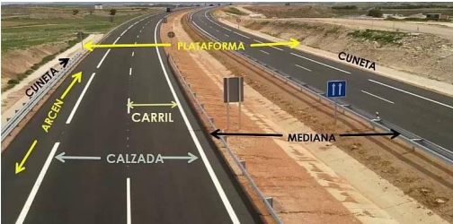
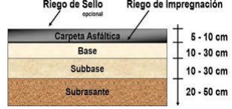
TÉRMINOS EN CARRETERA

Slide 5
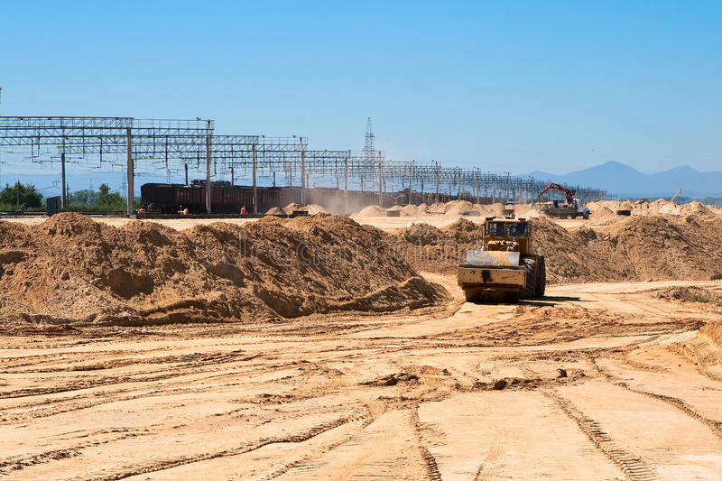
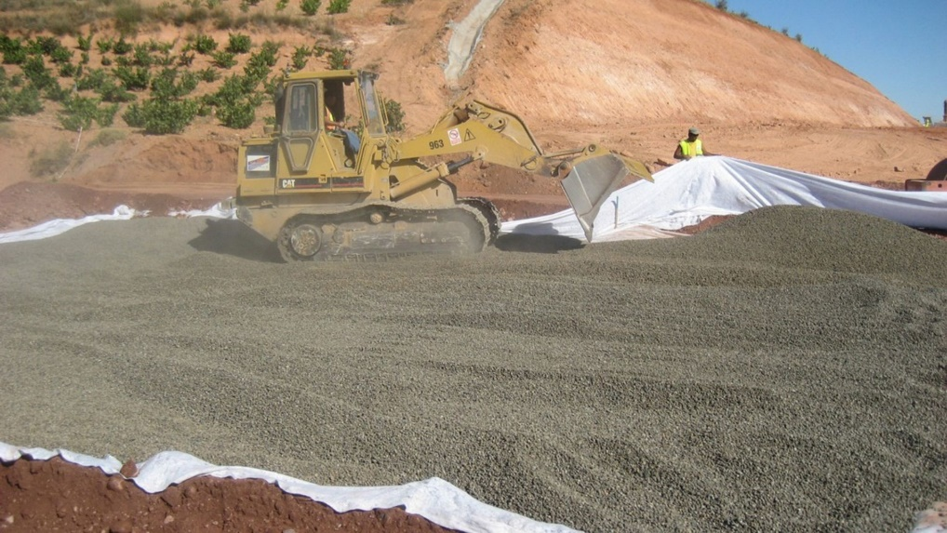
TERRAPLÉN
Montón de tierra con que se rellena un hueco o que se levanta con un fin determinado.

Slide 6
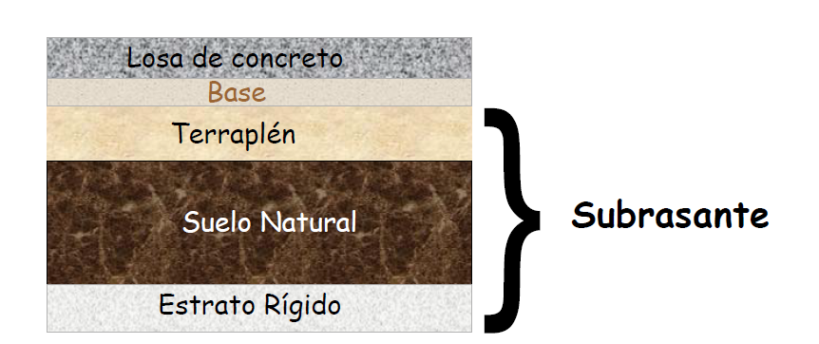
SUBRASANTE
Los materiales para la capa subrasante son los suelos naturales, seleccionados o cribados, producto de los cortes o de la extracción en bancos, que se utilizan para formar dicha capa inmediatamente encima de la cama de los cortes, de la capa subyacente o del cuerpo de un terraplén cuando ésta última no se construya, para servir de desplante a un pavimento.

Slide 7
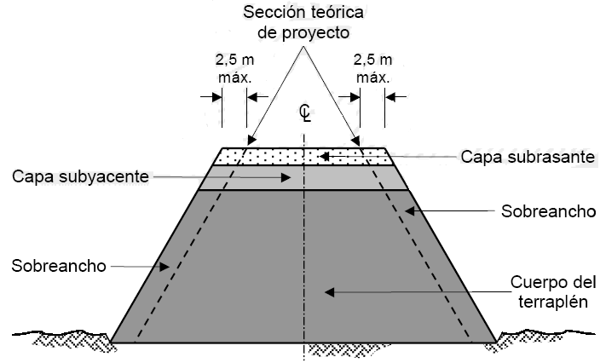
SUBYACENTE
Los materiales para la capa subyacente son suelos y fragmentos de roca, producto de los cortes o de la extracción en bancos, que se utilizan para formar dicha capa inmediatamente encima del cuerpo de un terraplén.

Slide 8

NORMAS
https://normas.imt.mx/

Slide 9
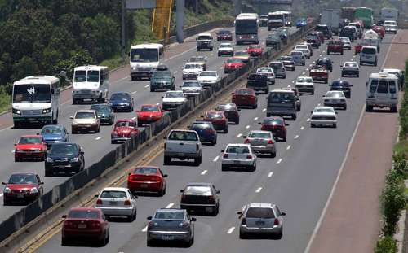
AFORO VEHICULAR
El conocimiento del volumen y tipo de vehículos que circulan en la red de carreteras, permite determinar el grado de ocupación y las condiciones en que opera cada segmento de la red; el análisis de su evolución histórica es fundamental para definir las tendencias de su crecimiento y para planear con oportunidad las acciones que se necesitan para evitar que alguno de sus tramos deje de prestar el nivel de servicio que demanda el tránsito usuario.
Por lo que se refiere a la infraestructura, dicha información es básica para estudiar el potencial de captación de tránsito de nuevos tramos, así como para definir sus características geométricas y estructurales.

Slide 10
DEFINICIONES DE AFORO
Lugar: Contiene los nombres de los puntos generadores, como son, ciudades, poblaciones y entronques.
Km. Kilómetro del punto generador antes referido.
TE. (Tipo de Estación).- Considerando el sentido en que crece el kilometraje de la carretera, el número "1" indica que el aforo fue efectuado antes del punto generador, el "2" que fue realizado en el punto generador y el "3" que el aforo se llevó a cabo después del punto generador.
SC. (Sentido de Circulación).- El número "1" indica que los datos corresponden al sentido de circulación en que crece el cadenamiento del camino, el "2" al sentido en que decrece el kilometraje y el "0" a ambos sentidos.
TDPA. Es el tránsito diario promedio anual registrado en el punto generador.
Clasificación Vehicular. Se refiere a los tipos de vehículos que integran al tránsito, ésta se proporciona en por ciento del TDPA, de acuerdo a la siguiente simbología.

Slide 11
CLASIFICACION VEHICULAR SCT
A.- Automóviles
B.- Autobuses
C2.- Camiones unitarios de 2 ejes
C3.- Camiones unitarios de 3 ejes
T3S2.- Tractores de 3 ejes con semirremolque de 2 ejes
T3S3.- Tractores de 3 ejes con semirremolque de 3 ejes
T3S3R4.- Tractores de 3 ejes con semirremolque de 2 ejes y remolque de 4 ejes
OTROS.- Otro tipo de combinaciones de carga

Slide 12
PROYECTO CARRETERO (AFORO)
Se realizará un aforo vehicular con el objetivo de calcular el transito diario promedio anual en una vía muy concurrida de la ciudad (periférico sur, sentido sur-norte), con el fin de identificar el volumen de transito que circula en un intervalo de tiempo dado, en este caso elegimos a las 6:30pm, el cual se estima que es en el que más vehículos transitan por la vía. Con el aforo vehicular podremos enfocarnos al desarrollo de un proyecto con datos reales, obteniendo una muestra de los volúmenes, cada 15 minutos, dando en total una hora.

Slide 13
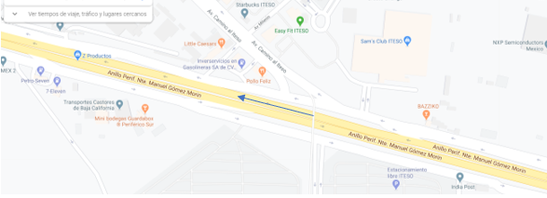
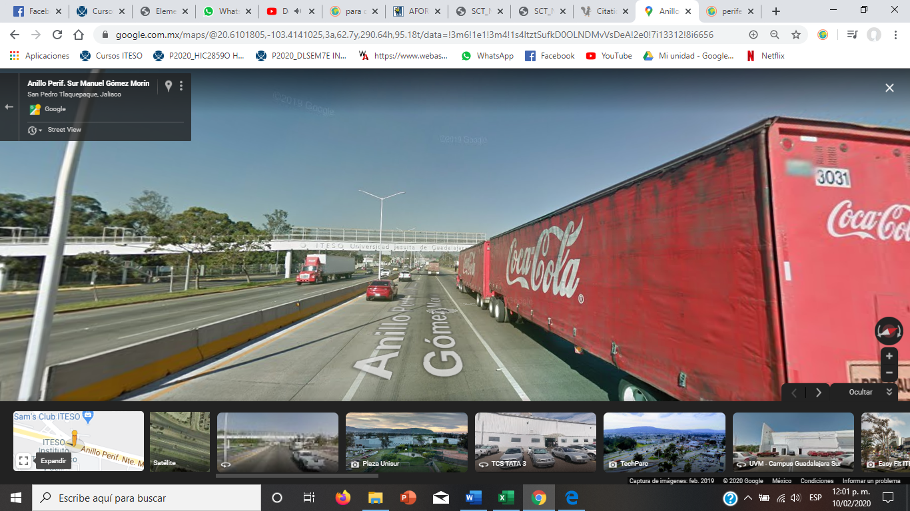
UBICACIÓN
El aforo vehicular se realizo en periférico sur Manuel Gómez Morín, en sentido sur-norte a la altura del ITESO, sentido de avenida Colon a avenida López Mateos. Cabe destacar que otros compañeros rescataron los datos del otro sentido, por lo que se puede decir que fue en ambos sentidos.

Slide 14
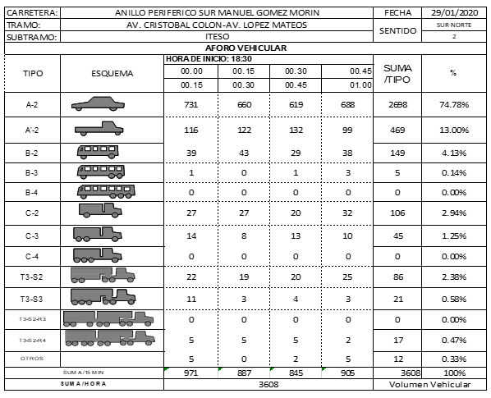
AFORO VEHICULAR

Slide 15
CONDICIONES DE TRÁNSITO
TDPA: Tránsito Diario Promedio Anual: Se obtiene por medio de aforos en campo, tal cual el que realizamos sobre periférico también se puede recuperar de los datos estadísticos que publica la Dirección General de Servicios Técnicos de la Secretaría de Comunicaciones y Transportes.
Tasa de crecimiento anual (i): Es un estimado del crecimiento que presenta el tránsito anualmente, este dato se calcula a partir de los datos históricos de TDPA obtenidos.
Vida de proyecto (n): Es el horizonte de proyecto del cual se espera que la estructura del pavimento soporte en años.
Coeficiente de distribución vehicular (CD): Es una proporción del tránsito que circulará por el carril crítico o carril de diseño para el que se diseñará la estructura del pavimento, depende del número de carriles por sentido de la carretera.
El Tipo, peso y presión de inflado de cada tipo de eje: estos datos se obtienen de la norma de pesos y dimensiones para vehículos vigentes.
Distribución vehicular del tránsito: Es la proporción del TDPA que corresponde a cada tipo de vehículo en porcentaje.

Slide 16
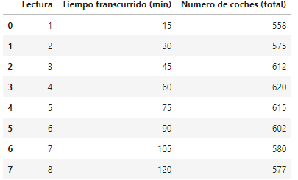
TABLA DE NÚMERO DE COCHES Y TIEMPO TRANSCURRIDO

Slide 17
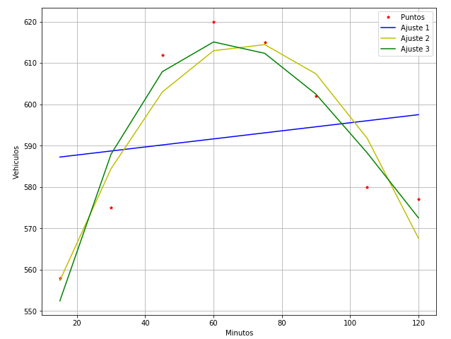
GRÁFICA DE VEHÍCULOS POR MINUTO

Slide 18
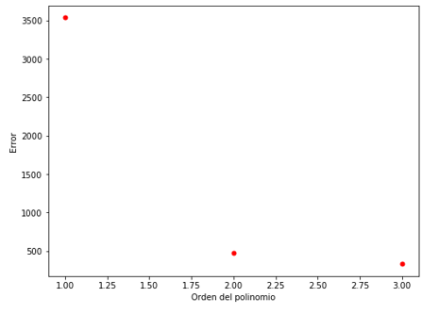
GRÁFICA DE POLINOMIOS

Slide 19
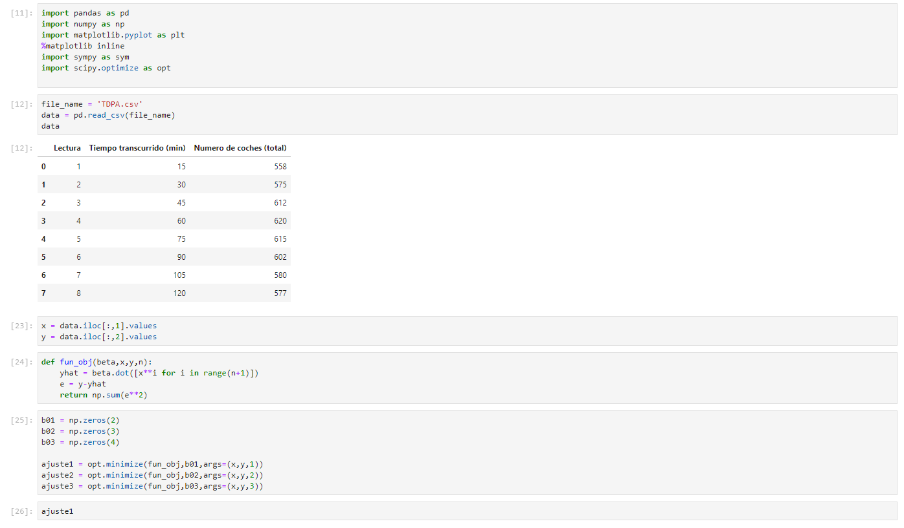
CÓDIGO

Slide 20
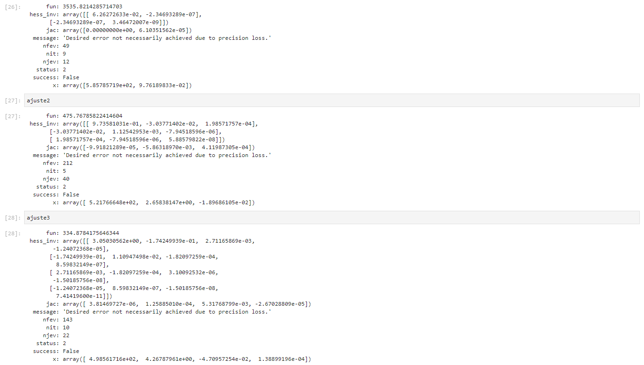
CÓDIGO

Slide 21
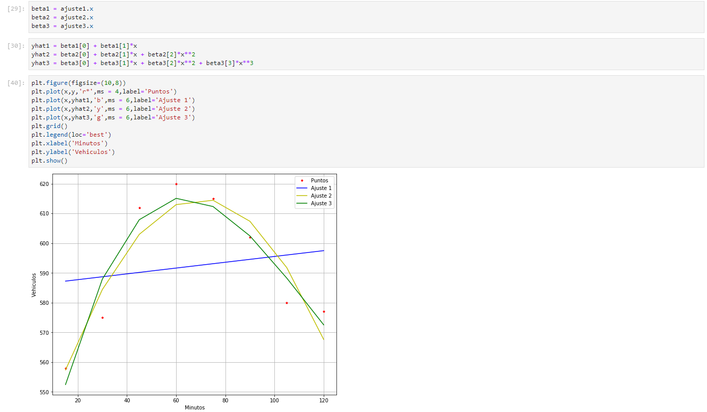
CÓDIGO

Slide 22
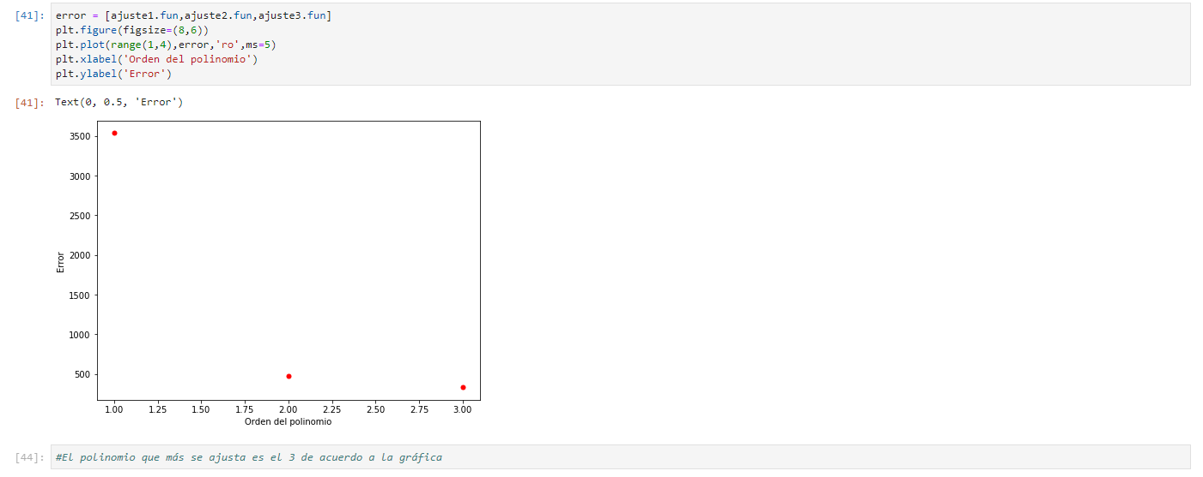
CÓDIGO

